Slide 1
ИНТЕРАКТИВНАЯ ИГРА
«Геометрия со Смешариками»
ОПИСАНИЕ
ИГРАТЬ
Автор игры: Загирова Лариса Равильевна
воспитатель МКДОУ д/с №9
Тульская область, Узловский район,
поселок Брусянский
2017г

Slide 2
Пояснительная записка
Интерактивная игра «Геометрия со Смешариками» предназначена для детей 2 - 4 лет. Её можно использовать как в непосредственно- образовательной деятельности взрослых и детей, так и в индивидуальной работе воспитателя с ребенком.
Актуальность: в настоящее время все большую популярность приобретают электронные игры, которые используются наряду с традиционными дидактическими играми в образовательной работе.
Практическая значимость:
появляется возможность оптимизировать и повысить эффективность коррекционно-развивающего процесса, индивидуализировать обучение детей с разным уровнем познавательного развития;
дети осознанно воспринимают изучаемый материал, обобщают, закрепляют и прочно запоминают его;
повышается мотивация, создаются положительные эмоции из-за использования ярких персонажей из любимого мультфильма «Смешарики», которые надолго привлекают внимание детей
Цель: обобщить и закрепить знания детей о геометрических фигурах
Задачи:
1. Проверить усвоенные детьми знания, умения и навыки, полученные в процессе учебной деятельности; 2. Закрепить умение находить заданную фигуру; 3. Уметь различать геометрические фигуры; 4. Активизировать внимание, память детей, развивать логическое мышление, связную речь.
Ход игры:
Смешарики случайным образом выбрали геометрические фигуры. Определите, кому из них принадлежит заданная фигура, нажав на нужную геометрическую фигуру рядом со Смешариком. При этом происходит переход на следующий слайд и открывается часть картинки (паззл). В конце игры картинка открыта полностью.
ИГРАТЬ

Slide 3
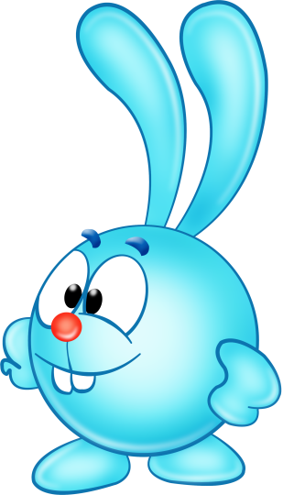
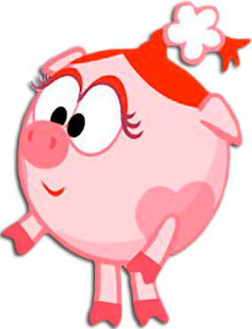
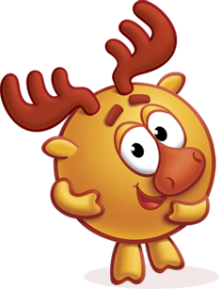

Slide 6
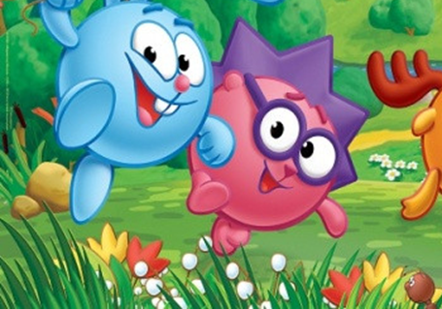

Slide 7
МОЛОДЕЦ!

